Slide 1
আজকের পাঠে সবাইকে স্বাগতম

Slide 2
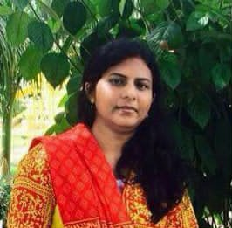
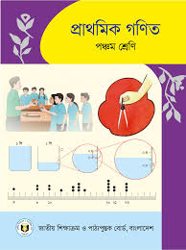
পরিচিতি
তাহমিনা আক্তার
প্রধান শিক্ষক
উচাইল হোসেনপুর সরকারি প্রাথমিক বিদ্যালয়
কুলাউড়া,মৌলভীবাজার
শ্রেণিঃ৫ম
বিষয়ঃপ্রাথমিক গণিত
অধ্যায়ঃ৭ গড়
পাঠঃ৭5
পৃষ্ঠাঃ১০7

Slide 3
শিখনফল………
২.৯.২ গড় নির্ণয় করতে পারবে।
২.৯.৩ দৈনন্দিন জীবনে গড় সংক্রান্ত সমস্যার সমাধান করতে পারবে।

Slide 4
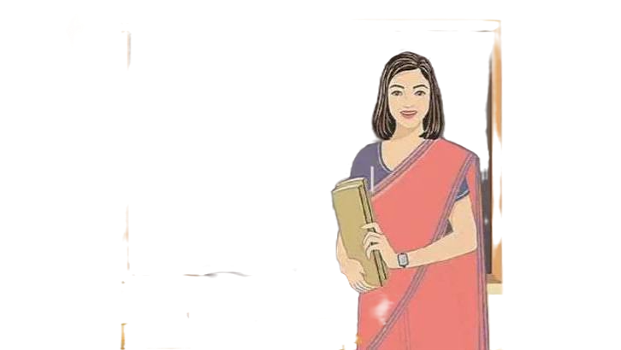

গতকাল আমরা কীভাবে গড় নির্ণয় করেছিলাম কেউ বলতে পারবে?
কতগুলো রাশি দেওয়া থাকলে ,রাশিগুলোর যোগফলকে রাশিগুলোর সংখ্যা দ্বারা ভাগ করলে গড় পাওয়া যায়।

Slide 5
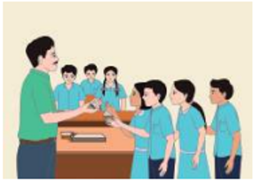
আজ আমরা শিখব………
গড় নির্ণয়

Slide 6
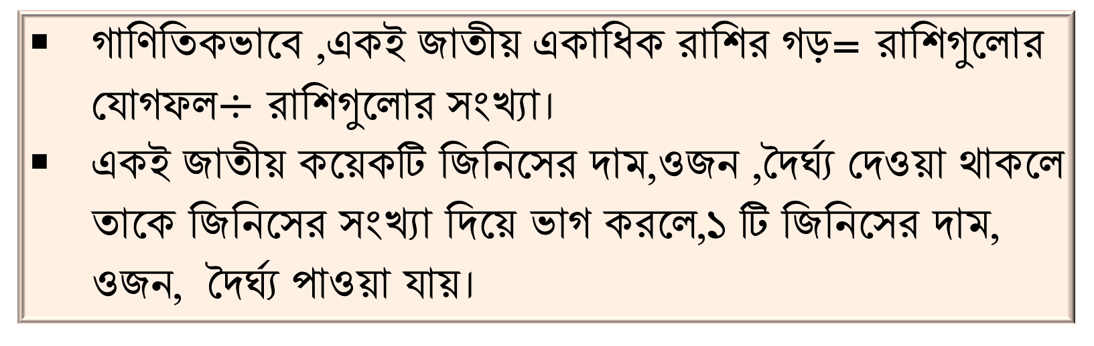
গড় নির্ণয়ের সুত্র;
গাণিতিকভাবে ,একই জাতীয় একাধিক রাশির গড়= রাশিগুলোর যোগফল$÷রাশিগুলোর সংখ্যা।$
একই জাতীয় কয়েকটি জিনিসের দাম,ওজন ,দৈর্ঘ্য দেওয়া থাকলে তাকে জিনিসের সংখ্যা দিয়ে ভাগ করলে,১ টি জিনিসের দাম, ওজন, দৈর্ঘ্য পাওয়া যায়।

Slide 7
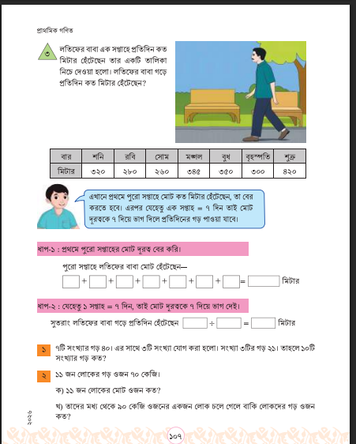
তোমাদের পাঠ্যবইয়ের ১০৭ পৃষ্ঠা খোলো ও মনোযোগ সহকারে পড় ও সমাধান কর।

Slide 8


Slide 9
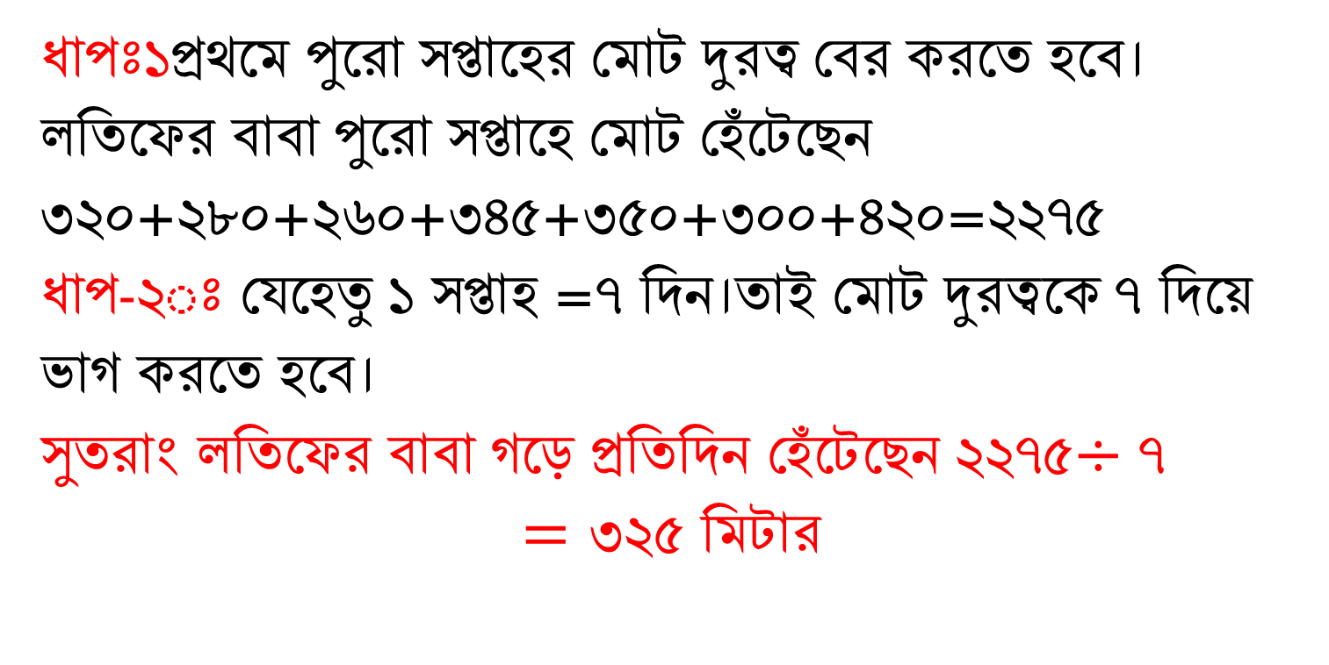
জোড়ায় কাজ
ধাপে ধাপে সমাধান কর।
ধাপঃ১প্রথমে পুরো সপ্তাহের মোট দুরত্ব বের করতে হবে।
লতিফের বাবা পুরো সপ্তাহে মোট হেঁটেছেন
৩২০+২৮০+২৬০+৩৪৫+৩৫০+৩০০+৪২০=২২৭৫
ধাপ-২ঃ যেহেতু ১ সপ্তাহ =৭ দিন।তাই মোট দুরত্বকে ৭ দিয়ে ভাগ করতে হবে।
সুতরাং লতিফের বাবা গড়ে প্রতিদিন হেঁটেছেন ২২৭৫$÷৭$
$$=৩২৫ মিটার$$

Slide 10
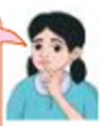
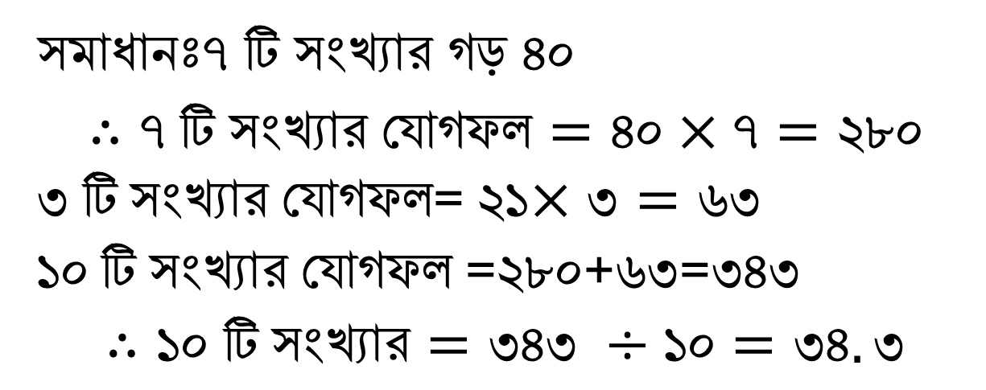
একক কাজ
পাঠ্যবইয়ের ১০৭ পৃষ্ঠার ১ নং অনুশীলনী সমাধান কর
১) ৭ টি সংখ্যার গড়৪০।ঈর সাথে ৩ টি সংখ্যা যোগ করা হলো।সংখ্যা ৩ টির গড় ২১।তাহলে ১০ টি সংখ্যার গড় কত?
সমাধানঃ৭ টি সংখ্যার গড় ৪০
$$∴৭ টি সংখ্যার যোগফল=৪০×৭=২৮০$$
৩ টি সংখ্যার যোগফল= ২১$×৩=৬৩$
১০ টি সংখ্যার যোগফল =২৮০+৬৩=৩৪৩
$$∴১০ টি সংখ্যার=৩৪৩ ÷১০=৩৪.৩$$

Slide 11
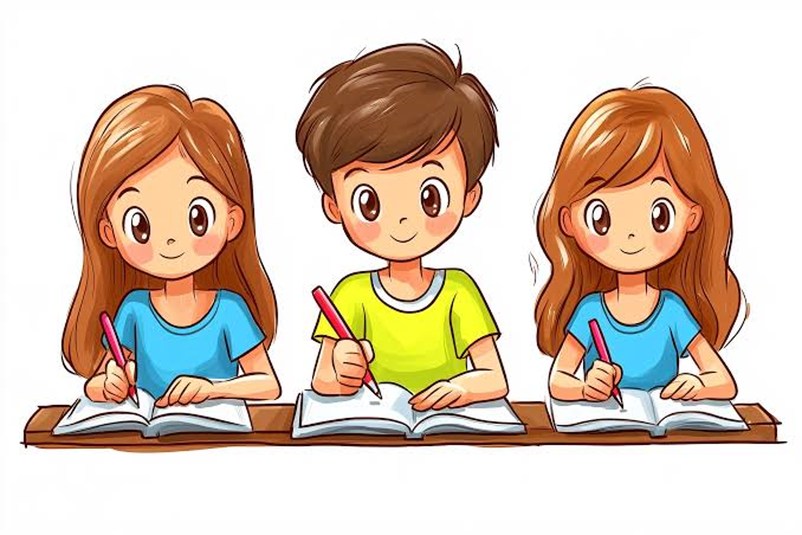
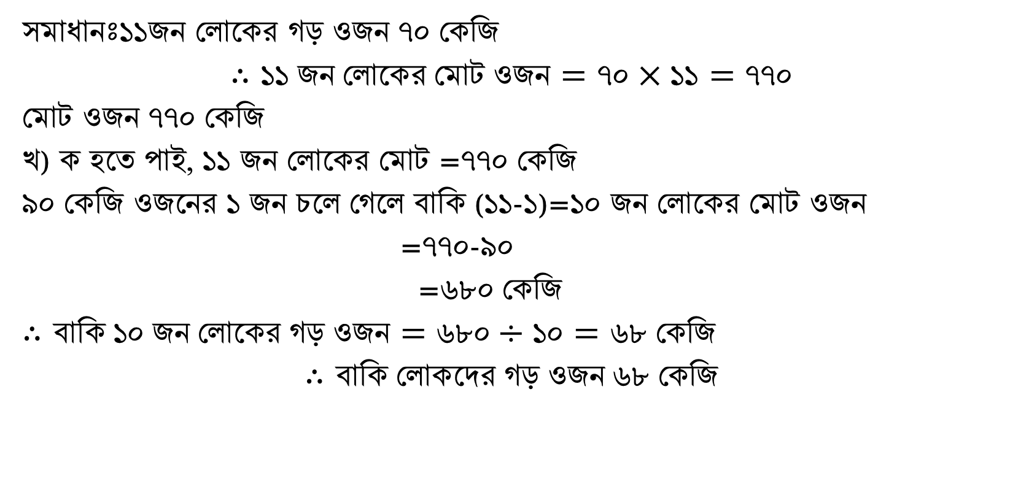
দলীয় কাজ
২) ১১ জন লোকের গড় ওজন ৭০ কেজি।
ক) ১১ জন লোকের মোট ওজন কত?
খ) তাদের মধ্য থেকে ৯০ কেজি ওজনের একজন লোক চলে গেলে বাকি লোকদের গড় ওজন কত?
সমাধানঃ১১জন লোকের গড় ওজন ৭০ কেজি
$$∴১১ জন লোকের মোট ওজন=৭০×১১=৭৭০$$
মোট ওজন ৭৭০ কেজি
খ) ক হতে পাই, ১১ জন লোকের মোট =৭৭০ কেজি
৯০ কেজি ওজনের ১ জন চলে গেলে বাকি (১১-১)=১০ জন লোকের মোট ওজন
=৭৭০-৯০
=৬৮০ কেজি
$∴বাকি ১০ জন লোকের গড় ওজন=৬৮০÷১০=৬৮ কেজি$
$$∴বাকি লোকদের গড় ওজন ৬৮ কেজি$$

Slide 12
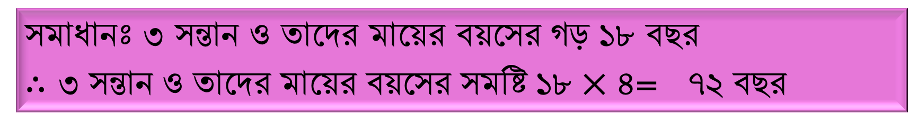
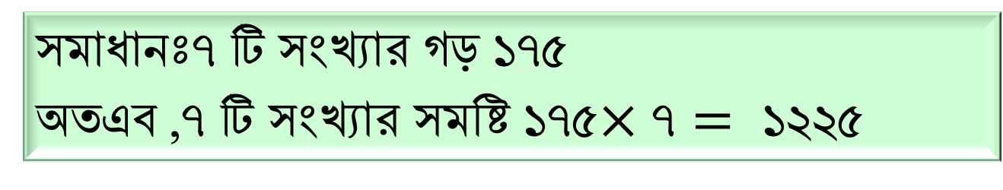
মূল্যায়ন
১)সাতটি সংখ্যার গড় ১৭৫ হলে,সংখ্যা গুলোর সমষ্টি কত?
সমাধানঃ৭ টি সংখ্যার গড় ১৭৫
অতএব ,৭ টি সংখ্যার সমষ্টি ১৭৫$×৭= ১২২৫$
২) ৩ সন্তান ও তাদের মায়ের বয়সের গড় ১৮ বছর হলে,তাদের বয়সের সমষ্টি কত?
সমাধানঃ ৩ সন্তান ও তাদের মায়ের বয়সের গড় ১৮ বছর
$∴৩ সন্তান ও তাদের মায়ের বয়সের সমষ্টি ১৮×৪$= ৭২ বছর

Slide 13
বাড়ির কাজ
১)৩ টি আমের ওজন যত্থাক্রমে ২৪০ গ্রাম,১৭০ গ্রাম,৩৩০ গ্রাম হলে-
ক) আমগুলোর মোট ওজন কত?
খ) আমগুলোর গড় ওজন নির্ণয় কর।

Slide 14
ধন্যবাদ সবাইকে

